Slide 1
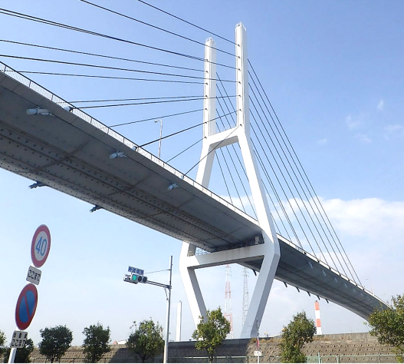
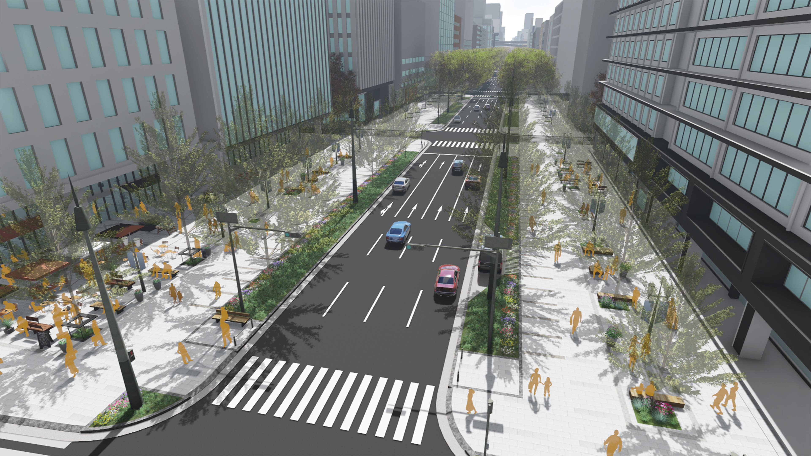
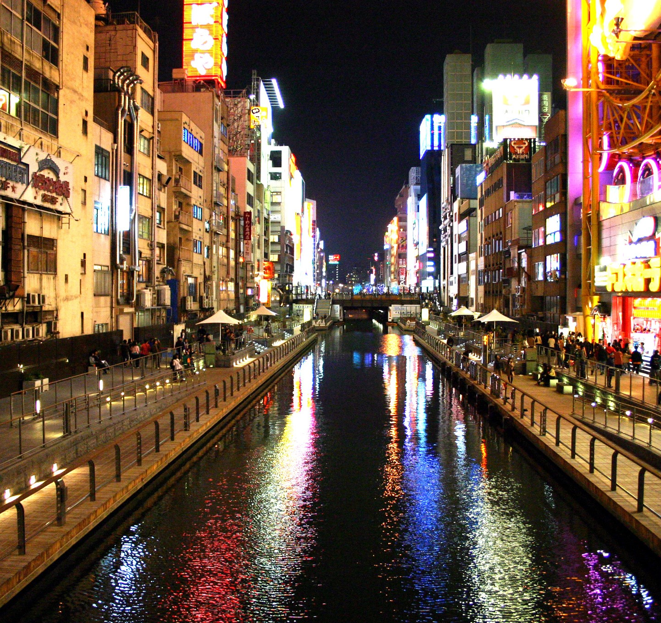
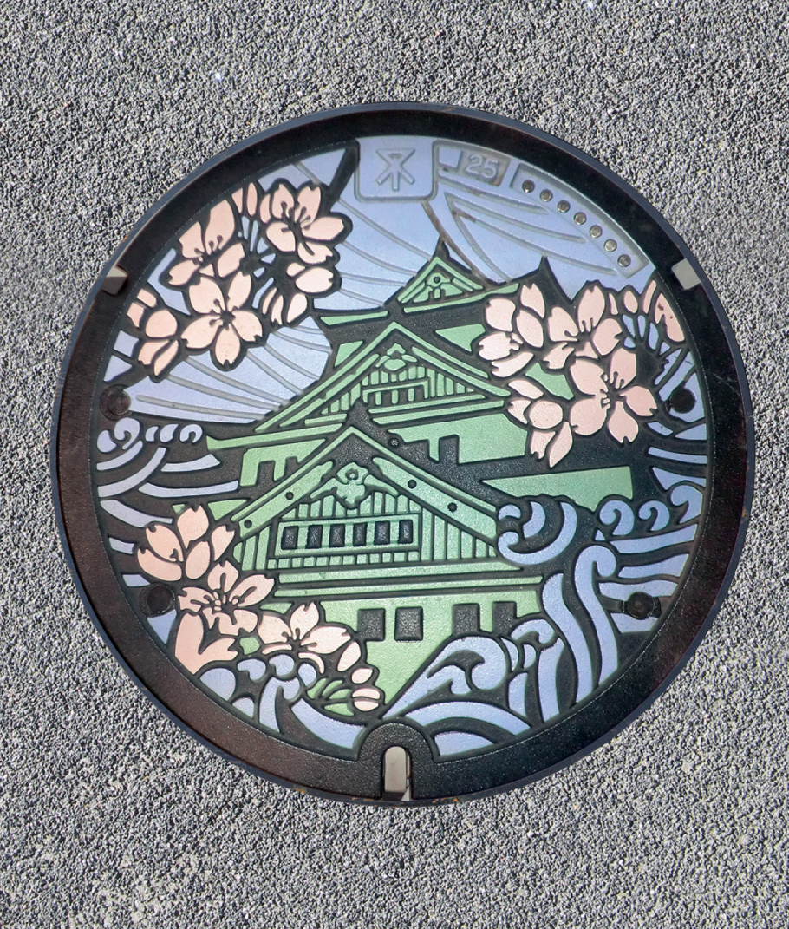
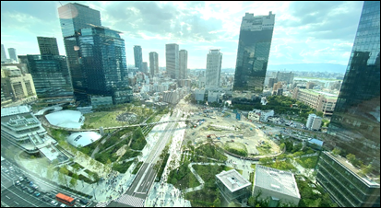
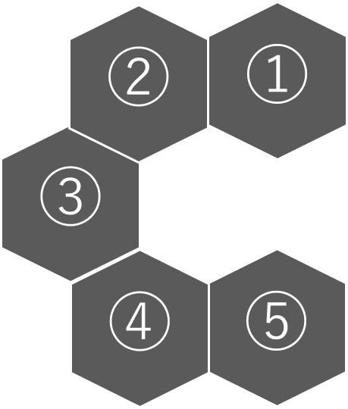
建設局DX戦略
令和７年２月
大阪市建設局
１：御堂筋側道歩行者空間化イメージ
２：中島新橋
３：道頓堀川遊歩道
（とんぼりリバーウォーク）
４：下水マンホール
５：うめきた公園

Slide 2
目次
はじめに …p.3
第１章 建設局における課題とDXの必要性 …p.4
第２章 大阪市DX戦略の体系と建設局DX戦略 …p.5
第３章 建設局が実現したい未来・めざす姿と施策方針 …p.6-11
めざす姿Ⅰ 都市の成長と魅力向上に貢献する都市基盤施設の整備
めざす姿Ⅱ 持続可能な都市を支える都市基盤施設の効率的な維持管理
めざす姿Ⅲ 24時間窓口の開設や行政手続きの自動化
めざす姿Ⅳ 市民ニーズに対応した適切で迅速な情報発信
めざす姿Ⅴ 効率的かつ質の高い業務の運営
第４章 建設局DX戦略の推進に向けて …p.12

Slide 3
はじめに
大阪市におけるDXの取組方針として令和5年3月に策定された「Re-Designおおさか～大阪市DX戦略～」では、「サービスDX」、「都市・まちDX」、「行政DX」の3方向から取組を進め、市民QoL（生活の質）の向上と都市力の向上をめざすこととしています。
これまで建設局では、道路、橋梁、河川、下水道、公園など、持続可能な都市を支える重要な都市インフラを所管する局として、「業務効率化・生産性の向上」及び「デジタルデータを活用したまちづくり」という観点から、ICT等の先端技術を活用したDXの取組を推進してきました。
このたび、今後も継続して建設局におけるDXの取組を体系立てて推進していくため、2040年頃までに実現したい未来の姿を見据え、DXの取組の方針となる「建設局DX戦略」を取りまとめました。
都市基盤施設を所管する局として、将来にわたって安全で安心なまちを維持し、働き方改革を同時に実現するために、DXは「目的を達成するための手段であり、DX自体を目的とするものではない」という考えを念頭におき、職員一人ひとりが自分事と認識して、業務の効率化・高質化をめざしDXに取り組んでまいります。
令和７年２月
大阪市建設局長 寺川 孝

Slide 4
第１章 建設局における課題とDXの必要性
2040年問題と言われるように、我が国では近い将来、生産年齢人口の減少に伴う労働力の絶対量の不足が想定されており、大阪市においても、全国の都市と同様に人口減少や少子高齢化がさらに進展し、これまでの行政運営のスタイルでは対応できない時代が到来しつつある。
また、激甚化・頻発化する自然災害や急速に進むインフラの老朽化などの諸課題を抱え、都市インフラを所管する建設局は新たな転換期を迎えている。
一方で、デジタル技術が急速に進展し、あらゆる分野でIoT、ビッグデータ、AI、ドローン、VRといった新たなデジタル技術を活用して社会課題を解決しようとする取組が進められている。
このため、膨大なインフラ施設を所管する建設局は、都市インフラを通じた市民へのサービス提供を維持・向上させるために、DXの取組を積極的に進め、仕事のやり方や働き方、不相応な制度や慣習を大胆に見直し、社会状況の変化や技術革新に柔軟に対応していく必要がある。

Slide 5
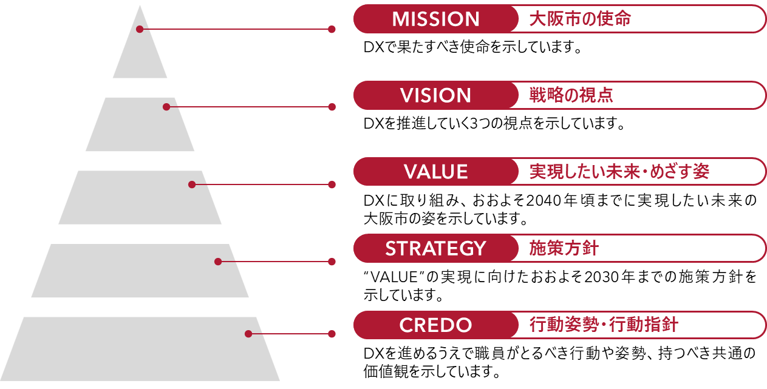
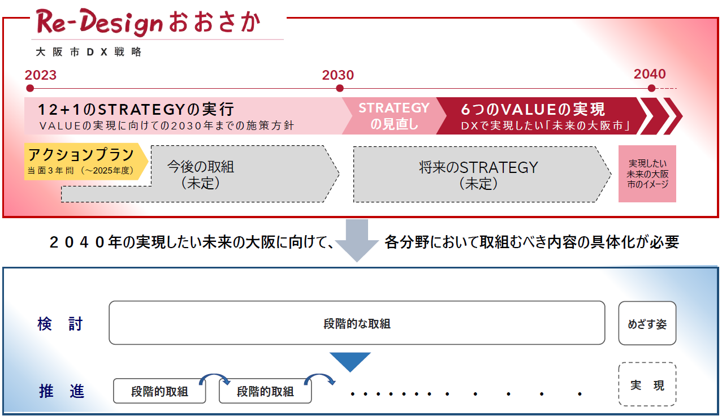




第２章 大阪市DX戦略の体系と建設局DX戦略
■大阪市ＤＸ戦略（令和５年３月策定）の体系
大阪市DX戦略では、市民QoL（生活の質）の向上と都市力の向上を目標に掲げ、DXを推進していく３つの視点(VISION)が示され、2040 年頃に向けてDXで実現したい「未来の大阪市」とともに、「未来の大阪市」の実現に向けた2030年までの施策方針が示されている。
建設局においても、都市インフラを所管する局としてDXの取組を体系立てて段階的に推進していくため、大阪市DX戦略の３つの視点「都市・まちDX」「サービスDX」「行政DX」に基づき、「建設局が実現したい未来・めざす姿」と「めざす姿の実現に向けて取り組む施策方針」を具体化した建設局DX戦略を策定する。
建設局DX戦略は、デジタル技術の進展や社会の状況を注視しながら、長期的な視点で更新を進めていく。
■大阪市ＤＸ戦略に掲げる未来の実現に向けて
■大阪市ＤＸ戦略の３つの視点
サービスDX
行政DX
利用者目線でデザインされた便利・快適な行政サービスの
スピーディーな提供の実現
効率的かつ質の高い
組織・業務運営の実現
都市・まちDX
便利・安心・安全に暮らせる、
魅力・活力のあるまちの実現

Slide 6
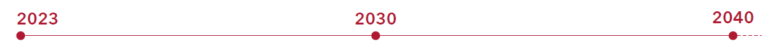
第３章 建設局が実現したい未来・めざす姿と施策方針
2024
2030
2040
建設局が2040年頃に実現したい未来・めざす姿を示す。
また「めざす姿」の実現に向けて、2030年までの施策方針を示す。
13の施策方針
の実行
施策方針の
見直し
5つのめざす姿
の実現
大阪市DX戦略の視点 (３つのVISION) | 建設局が2040年頃にめざす姿 (５つのめざす姿) |  | 2030年頃までの施策方針(取組の方向性) (13の施策方針)
便利・安心・安全に暮らせる、魅力・活力のあるまちの実現 【都市・まちDX】 | Ⅰ | 都市の成長と魅力向上に貢献する都市基盤施設の整備 | 01 | ビッグデータ等を用いた計画検討の高度化に取り組む
 |  |  | 02 | 計画・設計段階における3次元モデルの導入による業務の効率化・高度化に取り組む
 |  |  | 03 | 最先端デジタル技術を活用した魅力と活力のあるまちづくりに取り組む
 |  |  | 04 | ICT施工の導入による工事の効率化に取り組む
 | Ⅱ | 持続可能な都市を支える都市基盤施設の効率的な維持管理 | 05 | 最新デバイスやロボットの導入による施設の日常の維持管理や災害時の点検等の効率化・高度化に取り組む
 |  |  | 06 | 3次元データを活用した維持管理の効率化・高度化に取り組む
 | 3 | 都市の成長と魅力向上に貢献するまちづくりの推進 | 07 | AI分析等の導入による維持管理の効率化・高度化に取り組む
利用者目線でデザインされた便利・快適な行政サービスのスピーディーな提供の実現 【サービスDX】 | Ⅲ | 24時間窓口の開設や行政手続きの自動化 | 08 | 行政手続きのオンライン化等により市民や事業者の利便性の向上に取り組む
 | Ⅳ | 市民ニーズに対応した適切で迅速な情報発信 | 09 | 保有データのオープンデータ化による市民への情報発信に取り組む
 |  |  | 10 | 市民のニーズに対応した適切で迅速な情報発信に取り組む
効率的かつ質の高い組織・業務運営の実現 【行政DX】 | Ⅴ | 効率的かつ質の高い業務の運営 | 11 | 情報の一元管理やデジタル技術の活用等により業務の効率化に取り組む
 |  |  | 12 | 保有情報のライブラリ化等によるスムーズな技術継承・人材育成に取り組む
 |  |  | 13 | 最新機器の導入による現場との情報共有の効率化に取り組む

Slide 7
第３章 建設局が実現したい未来・めざす姿と施策方針
めざす姿Ⅰ 都市の成長と魅力向上に貢献する都市基盤施設の整備
2040年頃にめざす姿
都市の成長と魅力向上に貢献する都市基盤施設について、ビッグデータや３次元データ、AI等のデジタル技術を導入することで、計画や設計、施工の各段階における業務の効率化と高度化が図られ、状況に応じて適切に更新され続けている。
2030年頃までの施策方針
（施策方針01）
ビッグデータ等を用いた計画検討の高度化に取り組む
都市基盤施設の計画検討段階において、ビッグデータ等のデータに基づく分析を用いることで、人や車の流れなどの傾向の把握、シミュレーションによる将来予測や計画の最適化の検討が可能となるなど、高度な計画検討につなげる。
（施策方針02）
計画・設計段階における3次元モデルの導入による業務の効率化・高度化に取り組む
都市基盤施設の計画・設計段階において３次元モデルを導入することで、視覚的に設計の詳細や全体像が把握しやすくなり、関係者間での円滑な情報共有が図られるなど、受発注者双方の業務の効率化・高度化につなげる。
（施策方針03）
最先端デジタル技術を活用した魅力と活力のあるまちづくりに取り組む
都市基盤施設の整備にあたり、最先端のデジタル技術を活用することで、住民の生活利便性や快適性を向上させるだけでなく、リアルタイムデータの収集と分析による効率的な運用管理によって、都市機能を高め、魅力と活力のあふれるまちづくりにつなげる。
（施策方針04）
ICT施工の導入による工事の効率化に取り組む
都市基盤施設の施工段階において、ドローン等を活用した３次元モデルでの測量やICT建設機械の活用など、ICT施工を導入することで、工事の精度と品質の向上、安全性の向上、受注者の省人化や省力化を図るとともに、施工データに基づく監督や検査等の業務の効率化につなげる。

Slide 8
第３章 建設局が実現したい未来・めざす姿と施策方針
めざす姿Ⅱ 持続可能な都市を支える都市基盤施設の効率的な維持管理
2040年頃にめざす姿
持続可能な都市を支える都市基盤施設について、最新デバイスやロボットの導入によって必要な情報が取得でき、AIの活用によって情報の処理が高度化されることで、維持管理業務や点検業務の効率化が図られ、都市基盤施設の機能を適切に維持できている。
2030年頃までの施策方針
（施策方針05）
最新デバイスやロボットの導入による施設の日常の維持管理や災害時の点検等の効率化・高度化に取り組む
都市基盤施設の通常時又は災害時の点検において、最新デバイスやロボットを導入することで、高所で危険な場所や狭隘でアクセスが困難な場所などでも迅速かつ安全にデータを取得できるほか、人の目視点検よりも精度の高いデータを取得できる場合もあるなど、維持管理や点検等の効率化、高度化につなげる。
（施策方針06）
3次元データを活用した維持管理の効率化・高度化に取り組む
都市基盤施設の維持管理において、点検記録から構造体ごとに３次元データを取得し、情報を一元管理することで、必要な情報を即座に引き出すことができるほか、3次元データ間の比較により状態の変化を早期に検知できるなど、維持管理の効率化・高度化につなげる。
（施策方針07）
AI分析等の導入による維持管理の効率化・高度化に取り組む
都市基盤施設の維持管理において、施設に関して様々なデータを取得し、蓄積したビッグデータ等を用いてAIによる分析を行うことで、迅速に定量的な評価ができるほか、目視では判断できない異状を早期に発見できるなど、維持管理の効率化・高度化につなげる。

Slide 9
第３章 建設局が実現したい未来・めざす姿と施策方針
めざす姿Ⅲ 24時間窓口の開設や行政手続きの自動化
2040年頃にめざす姿
各種申請や申込など、あらゆる行政手続きをオンライン対応とすることで、データ入力が自動化され、関係者間のデータ連携により迅速かつ適切に行政処分が行われるなど、業務の効率化が図られている。
また、開庁日や開庁時間を問わず、どこからでも手続きができるようになり、市民や事業者にとっても利便性が向上している。
2030年頃までの施策方針
（施策方針08）
行政手続きのオンライン化等により市民や事業者の利便性の向上に取り組む
申請や審査等の受付をオンラインで行えるようにすることで、データ入力の自動化により業務負担が軽減され、関係者間でデータを連携することにより迅速かつ適切に行政処分ができるなど、業務の効率化につながる。
また、市民や事業者といった申請者が役所や窓口に出向く必要がなくなり、 24時間365日手続きが可能となるため、移動時間や待ち時間を大幅に削減でき、忙しい申請者でも自分の都合に合わせて手続きができるなど、市民や事業者の利便性の向上につなげる。

Slide 10
第３章 建設局が実現したい未来・めざす姿と施策方針
めざす姿Ⅳ 市民ニーズに対応した適切で迅速な情報発信
2040年頃にめざす姿
建設局が保有する情報をオープンデータとして公開し、市民が必要とする情報を積極的に発信することで、行政の透明性が確保され、施策や事業の目的・効果などについて市民から信頼と理解を得られている。
また、行政活動への参加意識が高まることで、民間企業による公共性・利便性の高いサービスや災害時に有用なサービスの提供が進み、地域コミュニティ全体が活性化するなど、市民とのコミュニケーションによって、より良いまちづくりを進めている。
2030年頃までの施策方針
（施策方針09）
保有データのオープンデータ化による市民への情報発信に取り組む
「大阪市オープンデータに関する指針」に基づき、建設局が保有する情報をオープンデータとして公開することで、誰もが窓口に来ることなく必要な情報を容易に取得できるようになり、市民や事業者にとって利便性が向上し、情報提供依頼の減少により業務の効率化につながるとともに、行政の透明性が確保される。
また、大学等における社会課題を解決するための研究開発や、民間企業のノウハウや技術を活用した新たな取組が進むことで、民間企業による公共性・利便性の高いサービスが提供され、公共サービスの向上につなげる。
（施策方針10）
市民のニーズに対応した適切で迅速な情報発信に取り組む
SNSやホームページ等を活用して、市民等が必要とする情報を積極的に発信することで、市民からの問合せが減少し、業務の効率化につながるとともに、緊急時や災害時に迅速に情報提供することで、市民の安心感が向上するなど、市民サービスの向上につなげる。
また、建設局の取組の趣旨や内容を的確に伝えることにより、行政の透明性が高まり、市民からの信頼度が向上するなど、事業への協力や支持が得やすくなり、市民の反応やフィードバックを得ることで、行政のプロセスやサービスの改善につなげる。

Slide 11
第３章 建設局が実現したい未来・めざす姿と施策方針
めざす姿Ⅴ 効率的かつ質の高い業務の運営
2040年頃にめざす姿
建設局が長年蓄積してきた貴重な情報のデジタル化が進み、一元管理やライブラリ化が実現しており、職員は必要な情報を容易に入手できるなど業務の効率化が図られ、円滑な技術継承や人材育成が進められている。またAI等のデジタル技術の活用や現場業務でのICT機器の活用により業務の省力化が図られており、効率的で質の高い行政運営が実現している。
2030年頃までの施策方針
（施策方針11）
情報の一元管理やデジタル技術の活用等により業務の効率化に取り組む
建設局が保有する紙媒体の文書や過去の業務履歴などの情報をデジタル化し、関連する情報を一元管理することで、データ検索が可能となり、必要な情報にアクセスしやすくするなど、業務の効率化につなげる。
また、AI等のデジタル技術を活用して、定型業務を自動化したり、職員を支援する仕組みを構築したりすることで、さらなる業務の効率化につなげる。
（施策方針12）
保有情報のライブラリ化等によるスムーズな技術継承・人材育成に取り組む
建設局において長年積み上げてきたベテラン職員の知識や技術、ノウハウをライブラリ化することで、次世代の職員が必要な情報を自ら検索して活用できるようになるととともに、AR/VR技術を用いた臨場感のある研修により技術力の向上が図られるなど、円滑な技術継承や人材育成につなげる。
（施策方針13）
最新機器の導入による現場との情報共有の効率化に取り組む
ICTの活用による遠隔監視や遠隔臨場を推進することで、職員や事業者の移動時間が短縮でき、緊急時においても現場状況の即時の確認と迅速な対応が可能となるなど、現場との情報共有の効率化や行政サービスの高度化につなげる。

Slide 12
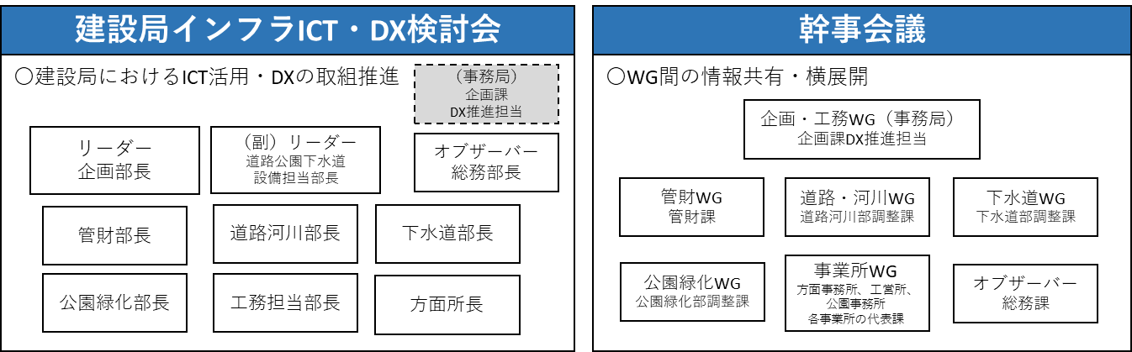
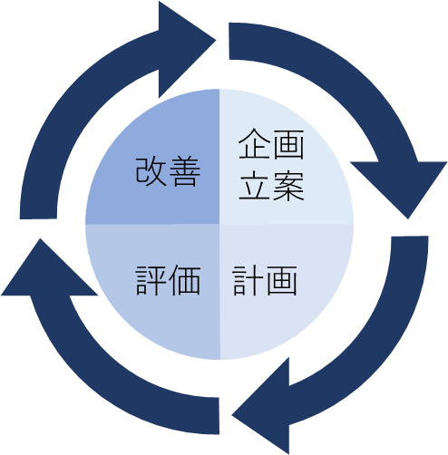
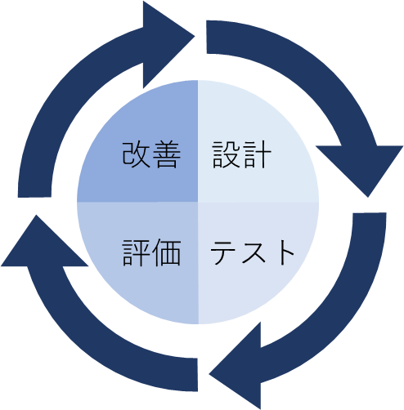
第４章 建設局DX戦略の推進に向けて
■建設局のDX推進体制
■建設局DX戦略の推進方法
建設局では「大阪市DXの推進に関する規程」に基づく推進体制として、DX統括責任者に建設局長、DX統括推進者にDX推進担当課長、DX推進者に課長級職員全員を充てて、DXを推進していく。
建設局独自の取組として、DXや既存業務のICT活用について議論するため、企画部長をリーダーとし、部長級をメンバーとした「建設局インフラICT・DX検討会」を開催し、また検討会のメンバーのもとWG（ワーキンググループ）や幹事会議を適宜開催し、DX推進の課題や先進的な取組を共有することでDXの取組の横展開を図るなど、局全体のDX推進に向けた検討を進めていく。
建設局の各所属では、DX推進者である課長級職員を中心に、日頃から他自治体や他事業でのDXの先進的な取組について情報を収集し、業務効率や市民サービス向上等の観点から、業務の改善や改革に向けて取り組む。
企画課（DX推進担当）では、各所属に先進事例や新技術の情報提供を行い、他事業へ課題の共有や先進的な取組の横展開を行うとともに、技術的な支援やDX人材育成の企画など、DX推進のための取組を行う。
なお、DXの取組にあたっては、多様なニーズに対して明確なビジョンを持ち、「企画→実行→評価→改善」のサイクルを迅速に繰り返す「アジャイル手法」を用いて、柔軟に軌道修正しながら取組を進めていく。
企画段階
導入段階
■建設局のDX人材の育成
■建設局DX戦略アクションプランの策定
建設局がDXを推進していくためには、職員一人ひとりがDXの必然性と意義を理解したうえで、自らDXに取り組もうとする「DXマインド」と、業務の改善に向けて「デジタル技術を活用する能力」を持ち合わせている必要がある。
そのため、市全体のDX人材育成の取組に加えて、建設局独自の取組として、毎年継続的にDX人材育成研修を実施し、DXマインドの醸成及びデジタルリテラシーの向上を図るとともに、特に、管理者を対象にDX視点でのマネジメント力の向上を図る。
「建設局DX戦略」に基づく取組計画として「建設局DX戦略アクションプラン」を策定する。
「建設局DX戦略アクションプラン」では、建設局における具体的な取組についてめざす姿を明確化し、到達に向けての指標を設定して、着実に取組を進めていく。また、2040年頃にめざす姿に至る手順を示すロードマップにより職員間で目標を共有することで、建設局全体として取組を展開していく。

